Slide 1
Web Designer

Slide 2
Constat
Présentation du Web Designer
Web peu efficace
Performance
Esthétiquement limité (complexité) (de base)
Développement lent et instable
Nécessité de « simplifier » le web
Développement plus simple/plus rapide
Ne plus réinventer la roue
Créer des outils/environnements tout-en-un
Notes:
Thomas

Slide 3

Réponse peu satisfaisante
Présentation du Web Designer
Réponse actuelle
Développement des Frameworks Front-End (simplifier le Front-End)
Popularisation de NodeJS (« unification » par le Front-End des langages)
≈ faire disparaitre/cacher le back-end et ses contraintes (performances, testing, contraintes réseaux, etc.)
Web peu efficace
Performance
Esthétiquement limité (complexité)
Développement lent et instable
Résolution théorique de seulement la moitié des problèmes…
Notes:
Thomas

Slide 4
Réponse peu satisfaisante
Présentation du Web Designer
Problème de performance :
« Comment en une seule seconde, je peux produire 60 images de 8 millions de pixels, et ne pas réussir à charger une page web de pur texte dans un navigateur ? »
Problématiques réseaux abstraites du développeur
Pas d’algorithmique – Pas de théorisation
Décorrélation entre la réalité physique de l’ordinateur et le développement du logiciel (Code pas cache-friendly par exemple)
Peu ou pas d’optimisation (surutilisation du cache du navigateur, taille mémoire, exécution du code, etc.)
Mentalité Consumériste/Je-m’en-foutiste : « J’ai de la ressource, autant l’utiliser ! »
Présuppose que tout le monde possède une machine surpuissante et ne va que sur un seul site
Posture sociale et idéologique :
« Aujourd’hui on est passé à autre chose : s’occuper des performances = ne pas s’occuper du design» (aka ne pas être moderne)
« Les performances c’est bon pour les devs C des années 1980 qui utilisent des patates comme PC : aujourd’hui, tout le monde a une bonne machine»
Notes:
Thomas

Slide 5
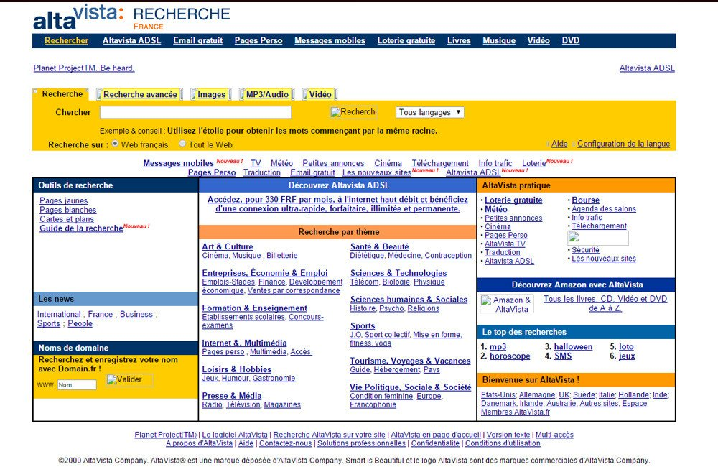
Réponse peu satisfaisante
Présentation du Web Designer
Problème d’esthétique:
« Comment faire en sorte que mon site ne ressemble pas à une bouse des années 1990-2000 ? »
C’est un faux problème
Ça n’est qu’une question de design, de couleurs, etc.
Aujourd’hui il n’y a pas de limitation techniques
Réel problème
Complexité du CSS (Positionnement, Gestion des styles)
Instabilité du CSS (Erreurs silencieuses)
Peu d’évolutions marquantes du CSS
→ CSS = un langage de développeurs pas de designer
Notes:
Thomas

Slide 6
Réponse peu satisfaisante
Présentation du Web Designer
Problème de vitesse de développement :
« Pourquoi faut-il si longtemps pour développer un site web et si peu pour en avoir l’idée ? »
Redondance forte / Peu d’automatisation
Écriture du HTML difficilement automatisable (faisable mais souvent plus long que de l’écrire)
CSS langage peu formel (encourage la redondance « au cas où »)
Il faut coder chaque comportement manuellement
→ C’est comme demander au menuisier d’expliquer à chaque client comment utiliser une porte
Mélange des compétences
Mix entre compétence techniques (développement, logique) et artistiques (design, mise en forme, UX)
Compétences souvent « socialement-incompatibles » (rare sont les développeurs artistes ou les artistes développeurs)
Compétences à haut degré de connaissance
Notes:
Thomas

Slide 7
Web en général
Présentation du Web Designer
Problème plus global :
« Pourquoi a-t-on arrêté de réfléchir dans le monde du développement web ? »
Décalage fort entre l’informatique à l’université et en « entreprise »
Abandon des réflexions
Sur le stockage des données (BD obligatoire) => Quid des systèmes de fichiers ? Quid des données applicatives ?
Sur les performances
Sur l’architecture générale (Client-Serveur toujours pertinent en 2020 ?)
Phénomène de mode qui l’emporte sur le reste
Notes:
Thomas

Slide 8
Web en général
Présentation du Web Designer
Enjeux énormes !
« Pourquoi gaspiller autant de ressources ? (mémoire, électrique, temps de travail, etc.) »
« Pourquoi une technologie aussi basique (mise-en-forme de texte) est-elle devenue si complexe ? »
De vraies questions à se poser :
« N’a-t-on pas poussé le web trop loin ? »
Trouver une alternative pour faire des applications sans clients à installer et accessibles sur Internet ?
(HTML pertinent aujourd’hui pour des applications web lourde ?)
« Que peut-on faire pour améliorer les choses ? »
=> A défaut de changer le monde du web : il faut penser une nouvelle façon de développer en web/développer un outil pour tous
Notes:
Thomas

Slide 9
Idée Générale
Présentation du Web Designer
Une façon simple et efficace de faire du web (accessible à tous ?)
Un outil aussi bien pour les designers que les développeurs !
Un Concepteur d’IHM/IDE/Debugger moderne (Tout en un)
Sortir de la logique du Framework web
Pour des raisons de performances
Plus d’utilité (component intégrés directement)
Retour à un HTML-CSS-Javascript
On cherche à créer un outil pour faire ce que fait un web designer !
=> Le web designer
Notes:
Thomas

Slide 10
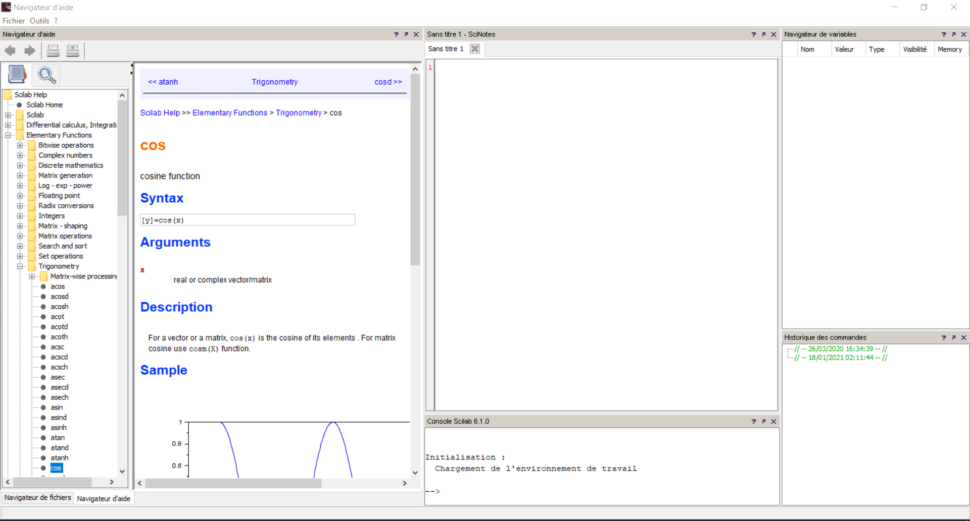
Interface
Présentation du Web Designer
Créer une interface riche et flexible
Inspirée de l’interface Scilab
Enregistrement de preset/configurations ?
Barre d’outil qui s’adapte selon la fenêtre active ?
Notes:
Thomas

Slide 11
Interface - Designer
Présentation du Web Designer
Barre d’outils
Toolbox – Liste des Widgets
Runtime Web – Page Web
Liste des fichiers
Notes:
Thomas

Slide 12
Interface – « Technical Artist »
Présentation du Web Designer
Barre d’outils
Code – IDE/ texte des fichiers CSS
Runtime Web – Page Web
Liste des fichiers
Notes:
Thomas

Slide 13
Interface – « Technical Artist 2 »
Présentation du Web Designer
Barre d’outils
Liste des fichiers
Runtime Web – Page Web
Code – IDE
Console Web
Toolbox – Liste des Widgets
Notes:
Thomas

Slide 14
Interface – Développeur
Présentation du Web Designer
Barre d’outils
Liste des fichiers
Code – IDE
Console Web / Monitoring Perf
Notes:
Thomas

Slide 15
Interface – Développeur Bis
Présentation du Web Designer
Barre d’outils
MSDN
(page de documentation)
Code – IDE
Console Web / Monitoring Perf
Notes:
Thomas

Slide 16
Liste des panneaux possibles
Présentation du Web Designer
IDE – Éditeur de Texte/code
Runtime Web – Page Web
Console Web – Monitoring Perf
Explorateur de fichiers – Liste de fichiers
Toolbox – Liste des widgets
Panneau de config d’un widget sélectionné
Documentation ? (Onglet Web ou intégré ?)
Notes:
Thomas

Slide 17
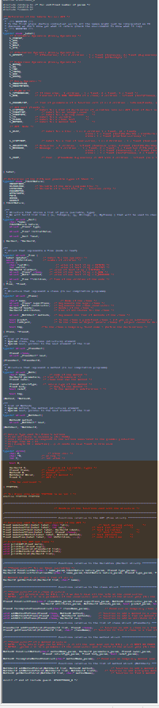
IDE – Éditeur de Texte/code
Présentation du Web Designer
Contient:
Coloration syntaxique
Système de vérification de balisage (cf. fermeture d’accolades)
Overview fichier
Raccourcis basiques
Analyse « sémantique » basique (cf. Intellisense sur VS)
Notes:
Thomas

Slide 18
Runtime Web – Page Web
Présentation du Web Designer
Lance un serveur localhost ?
Juste rendu d’une page web ?
Notes:
Thomas

Slide 19
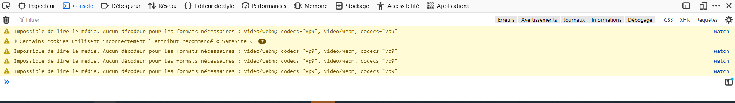
Console Web – Monitoring Perf
Présentation du Web Designer
La console de base de n’importe quel navigateur web
Inclure la partie performance de la console ? (les mettre ensemble ou les séparer)
Inclure la partie inspecteur de la console ? (les mettre ensemble ou les séparer)
Principal outil de monitoring/débug ?
Notes:
Thomas

Slide 20
Explorateur de fichiers – Liste de fichiers
Présentation du Web Designer
Alexis
Notes:
Thomas

Slide 21
Toolbox – Liste des widgets
Présentation du Web Designer
Notes:
Thomas

Slide 22
Config des widgets
Présentation du Web Designer
Notes:
Thomas

Slide 23
Documentation
Présentation du Web Designer
Notes:
Thomas

Slide 24
CI/CD dans le web designer
Présentation du Web Designer
Intégrer un outil pour gérer les versions depuis le web designer
Basique : API Git
Outil plus poussé ?
Automatiser le CI/CD ?
= Automatiser l’automatisation
Complètement nouveau aujourd’hui (pas de concurrence)
Porte ouverte vers gestion lien back-end (rendre le logiciel plus complet)
Beaucoup de pistes possibles
Quelques idées….
Notes:
Thomas

Slide 25
Piste 1 : générateur de pipeline de déploiement
Présentation du Web Designer
Générer - selon des critères précis - un système complet de déploiement adapté
On peut penser des « kits/preset » de déploiement (pour simplifier)
S’adapter selon les besoins
Enfin faire du propre dans la gestion du déploiement
Concrètement :
Génération des scripts de build (à un niveau basique) => (pom.xml, etc.)
Automatisation de l’allocation des ressources adaptées (dockers, VM, etc.)
Gestion clean des credentials et différents comptes
Génération des scripts de déploiement (et leurs fichiers de config)
Notes:
Thomas

Slide 26
Piste 2 : générateur de serveur web/API REST
Présentation du Web Designer
Générer – en fonction des ressources – un serveur REST basique
Complexité logique derrière le REST limitée => Simple à automatiser + intérêt à l’automatiser grand
Générer selon des critères (langage de prog, techno, performances, etc.) le serveur adapté.
Notes:
Thomas

Slide 27
Piste 3 : Panneau gestion des versions
Présentation du Web Designer
Notes:
Thomas

Slide 28
Styles
Présentation du Web Designer
Revenir à l’essence d’un style :
Regrouper un ensemble cohérent sous une même direction artistique
≠ mettre un style différent pour chaque élément !
Revenir à la définition artistique ?
Pistes :
Mix entre CSS dans le HTML (personnalisé/styleless) et Style
Créer des superstyles (des ensembles qui regroupent plusieurs styles CSS)
Pour faire des palettes
Pour faire des organisations riches (positionnements)
Pour donner plus de sémantique/plus de modularité au projet
Notes:
Thomas

Slide 29
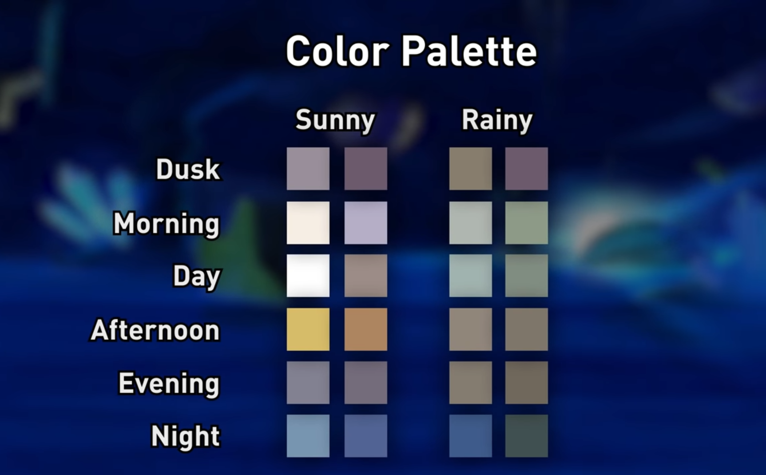
Superstyles
Présentation du Web Designer
Souvent dans le design les styles ne sont pas isolés mais ont un lien fort entre eux :
Un « Superstyle » est un ensemble/une composante cohérent(e) d’un design
Palette de couleurs pour un designer
Organisation générale des informations
Avoir un style épuré
Avoir un style informatif
Etc.
Notes:
Thomas

Slide 30
Enregistrement d’un « Design »
Présentation du Web Designer
Un « Design » = ensemble des composantes artistiques du site
Couleur, placement, etc.
Travail indépendant du contenu
Faire des preset de superstyles ?
Combiner l’ensemble des composantes stylistiques sous un seul preset (enregistrable)
Rendre réutilisable le travail de l’artiste/UI/UX designer
Notes:
Thomas

Slide 31
Système de layer
Présentation du Web Designer
Faciliter la superposition d’éléments
Notes:
Thomas

